Slide 3

THIẾT KẾ MINI-SHELL
TỔNG QUAN VÀ KIẾN TRÚC TRIỂN KHAI
Sinh viên | MSSV
Lê Đình Minh Dương | 20233355
Đỗ Tùng Lâm | 20233487

Slide 4
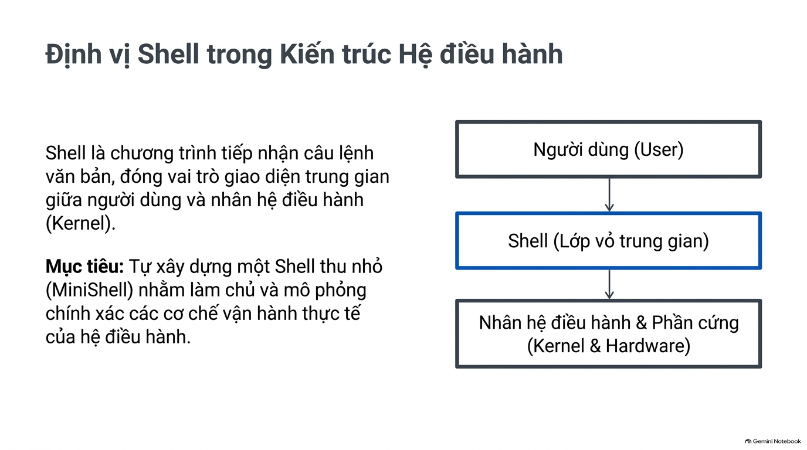

Slide 5
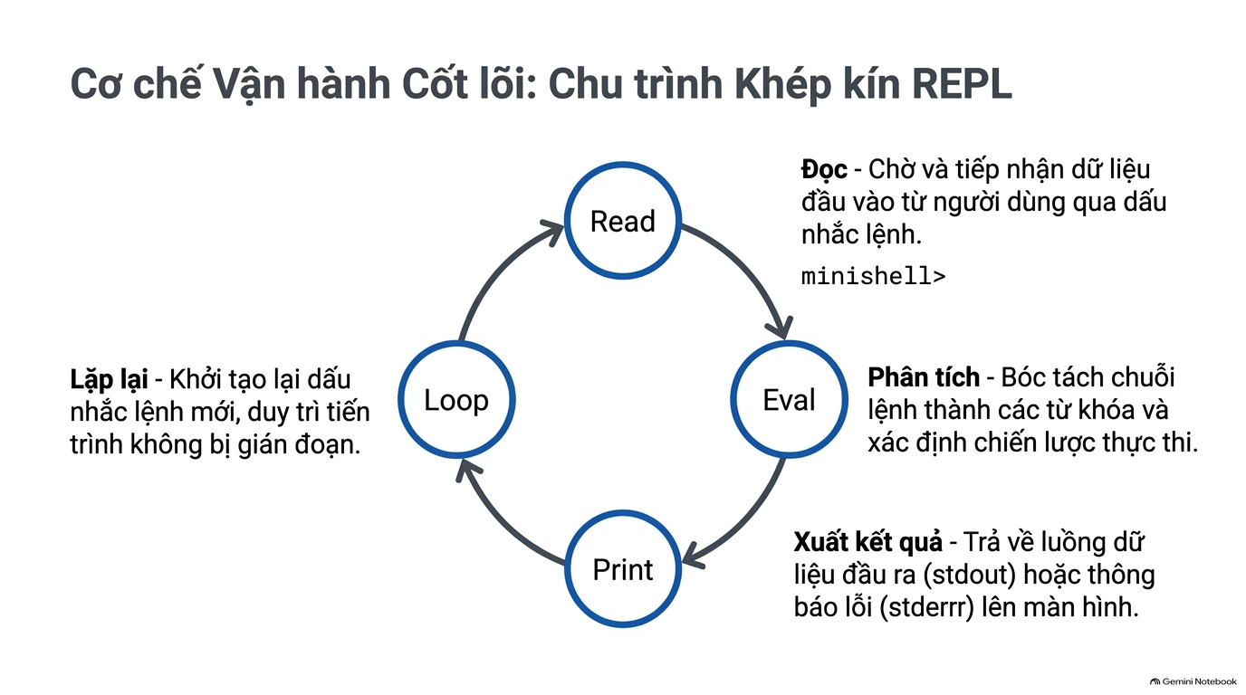

Slide 6
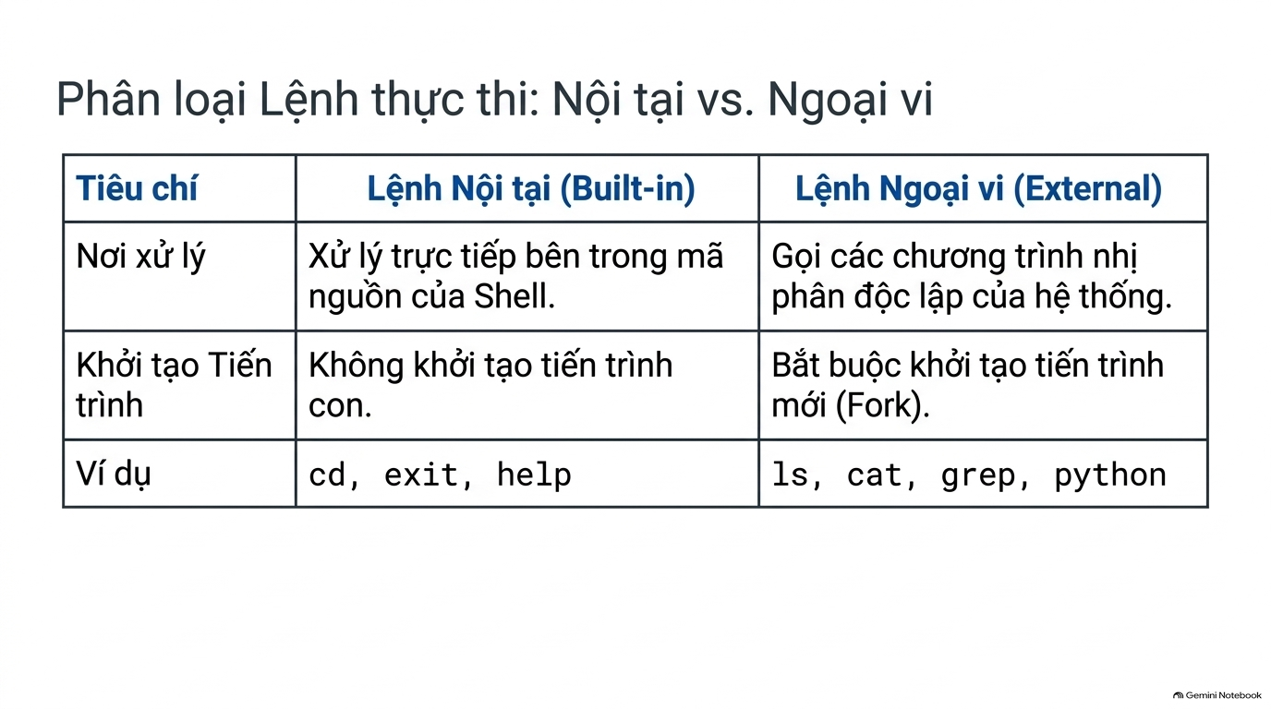

Slide 7
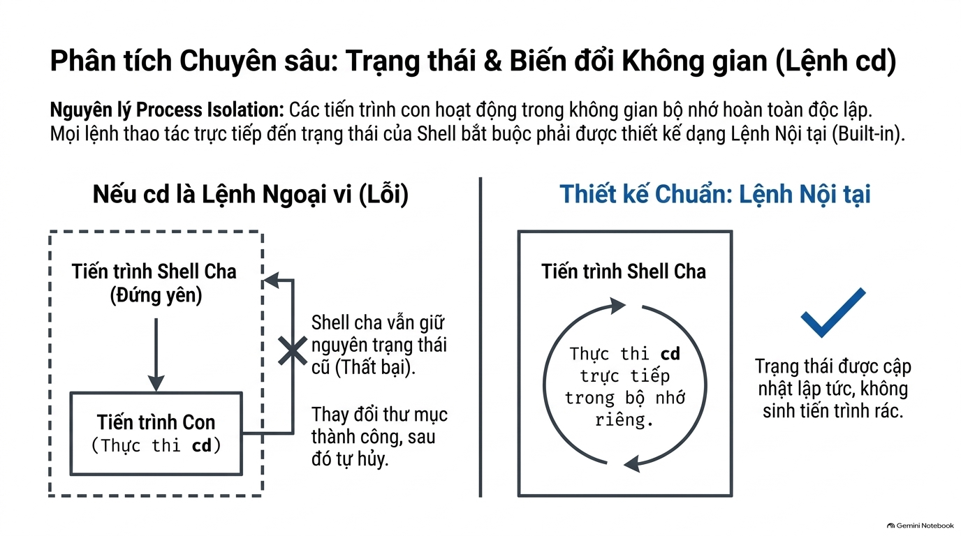

Slide 8
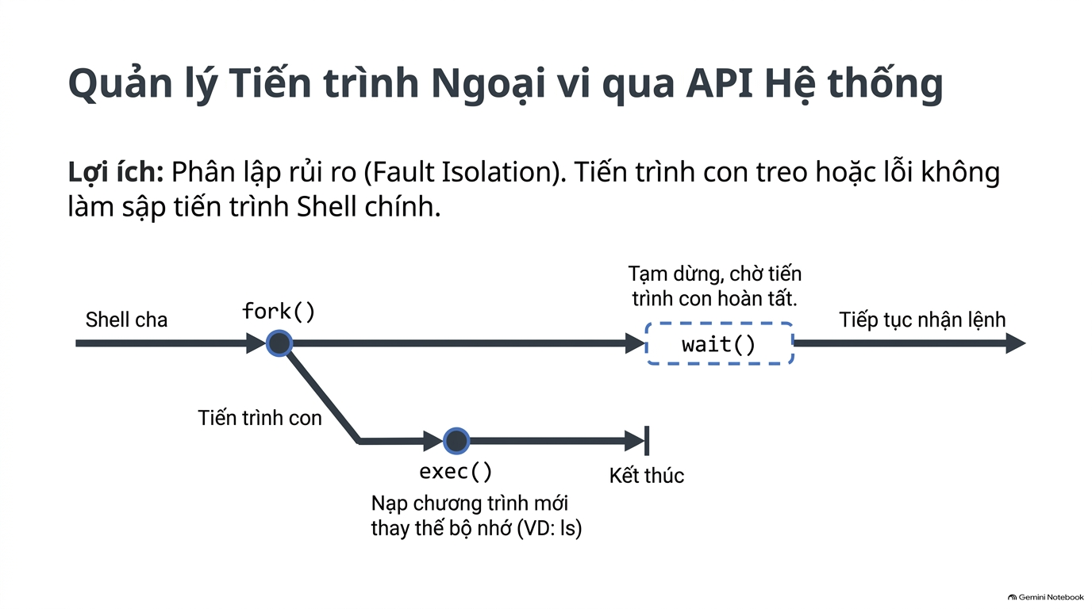

Slide 9
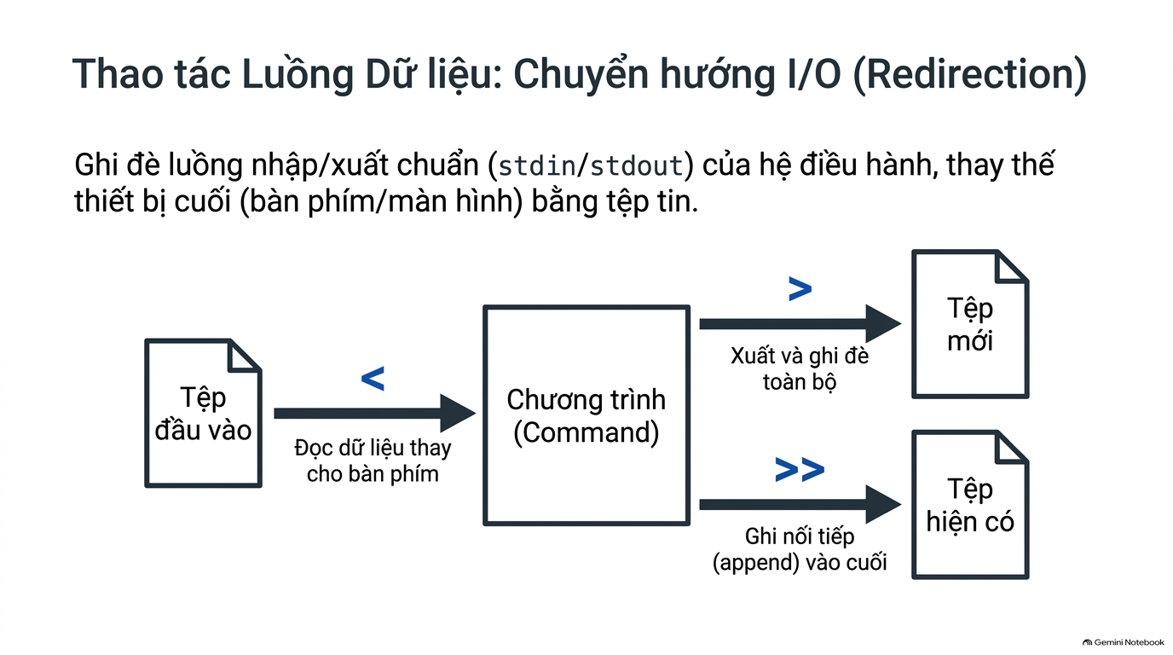

Slide 10
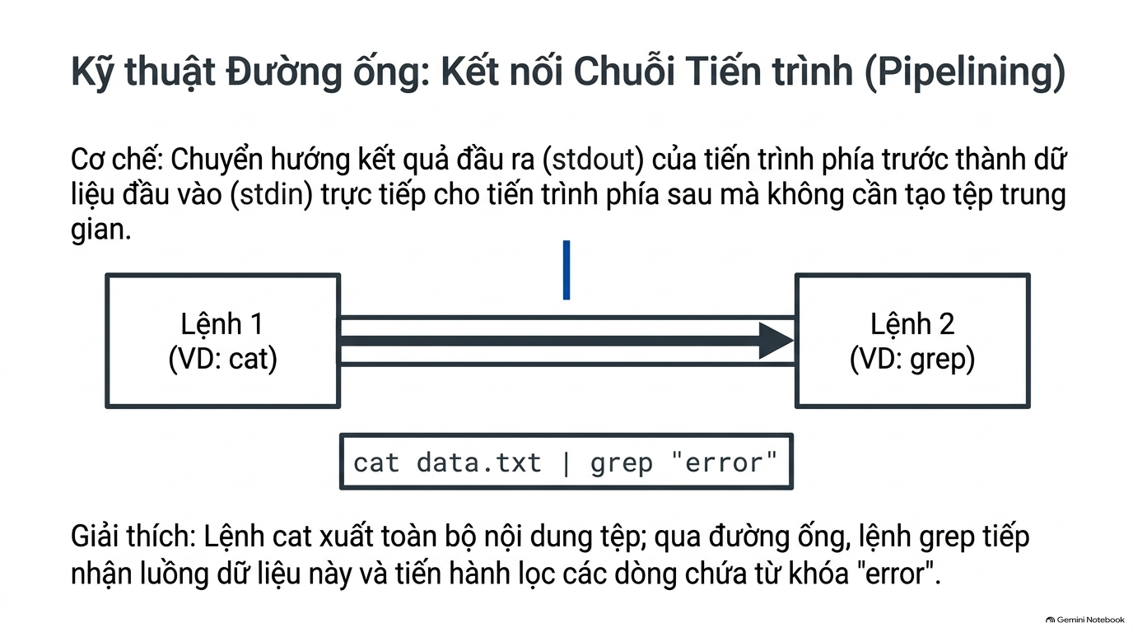

Slide 11
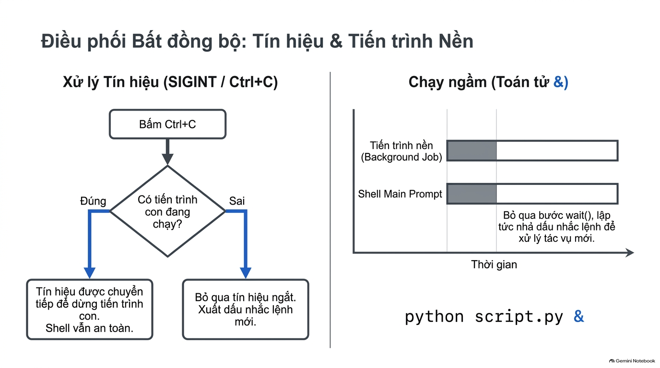

Slide 12
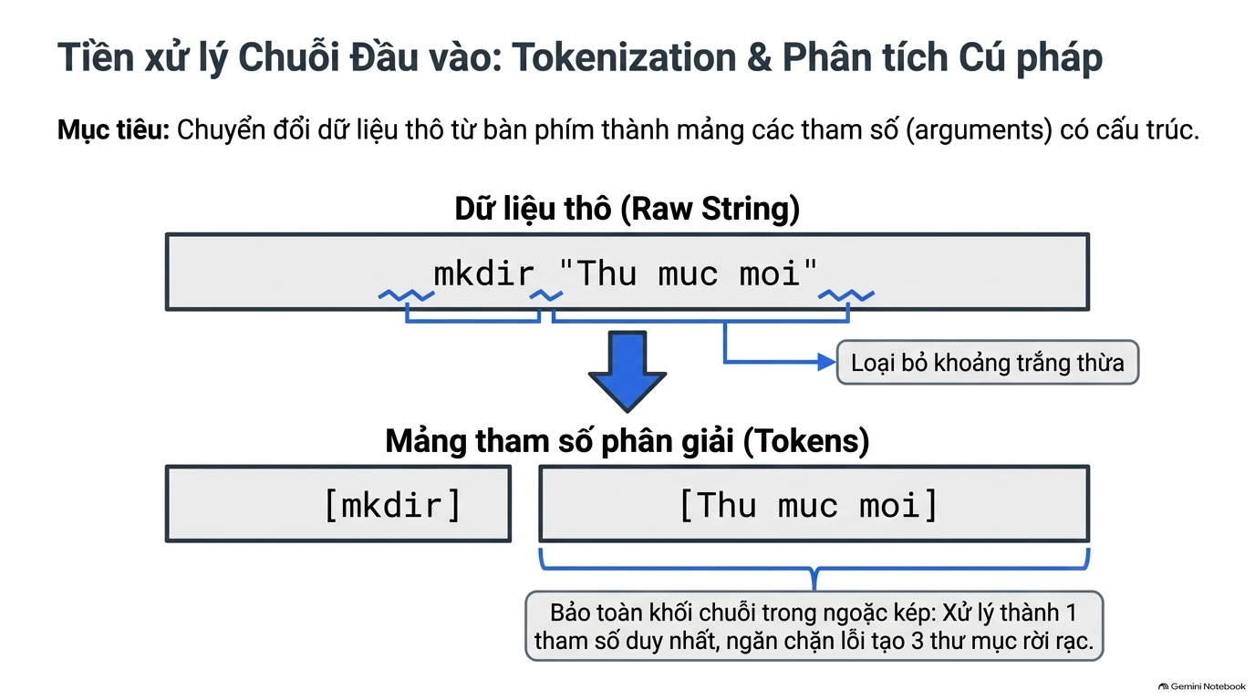

Slide 13
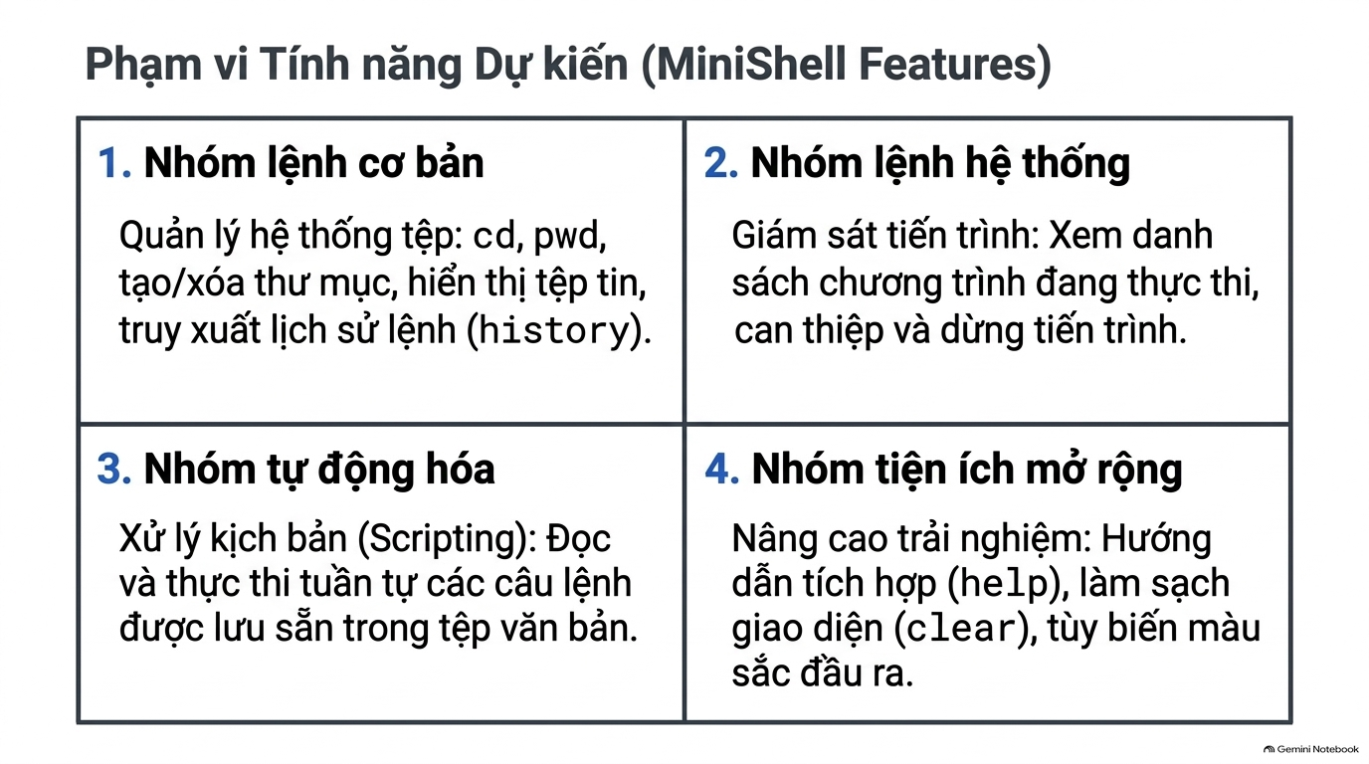

Slide 14
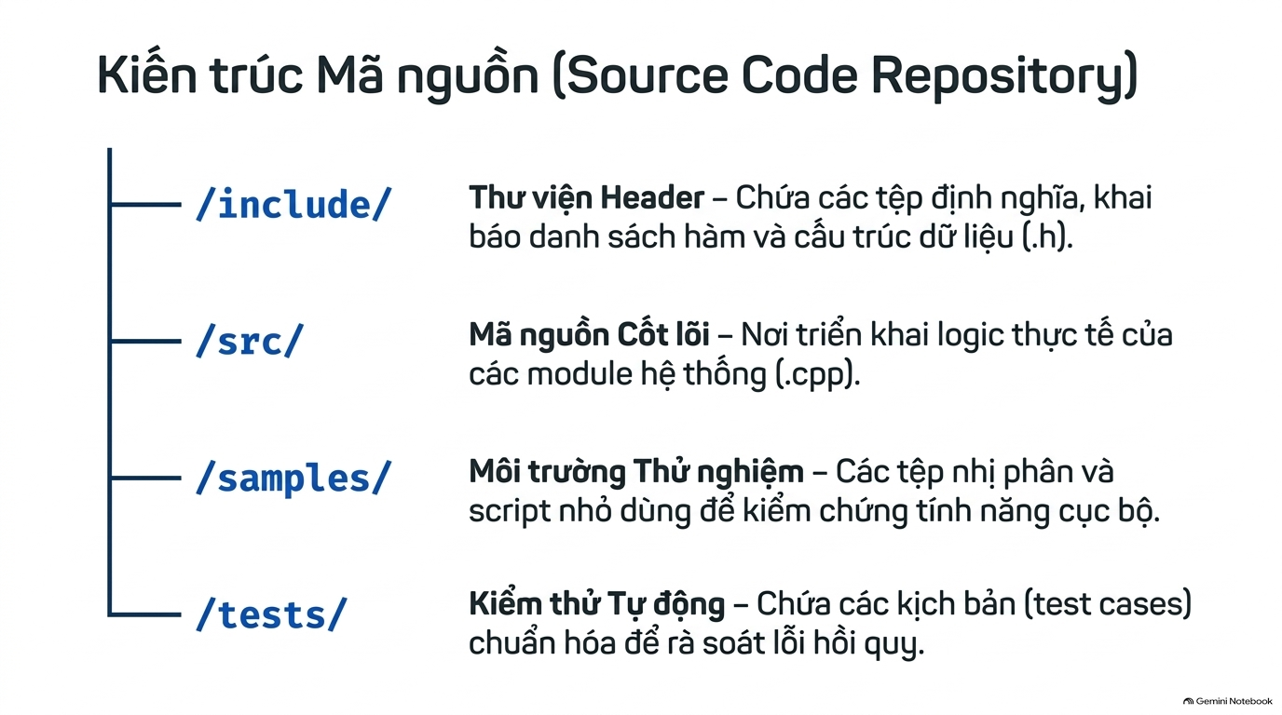

Slide 15
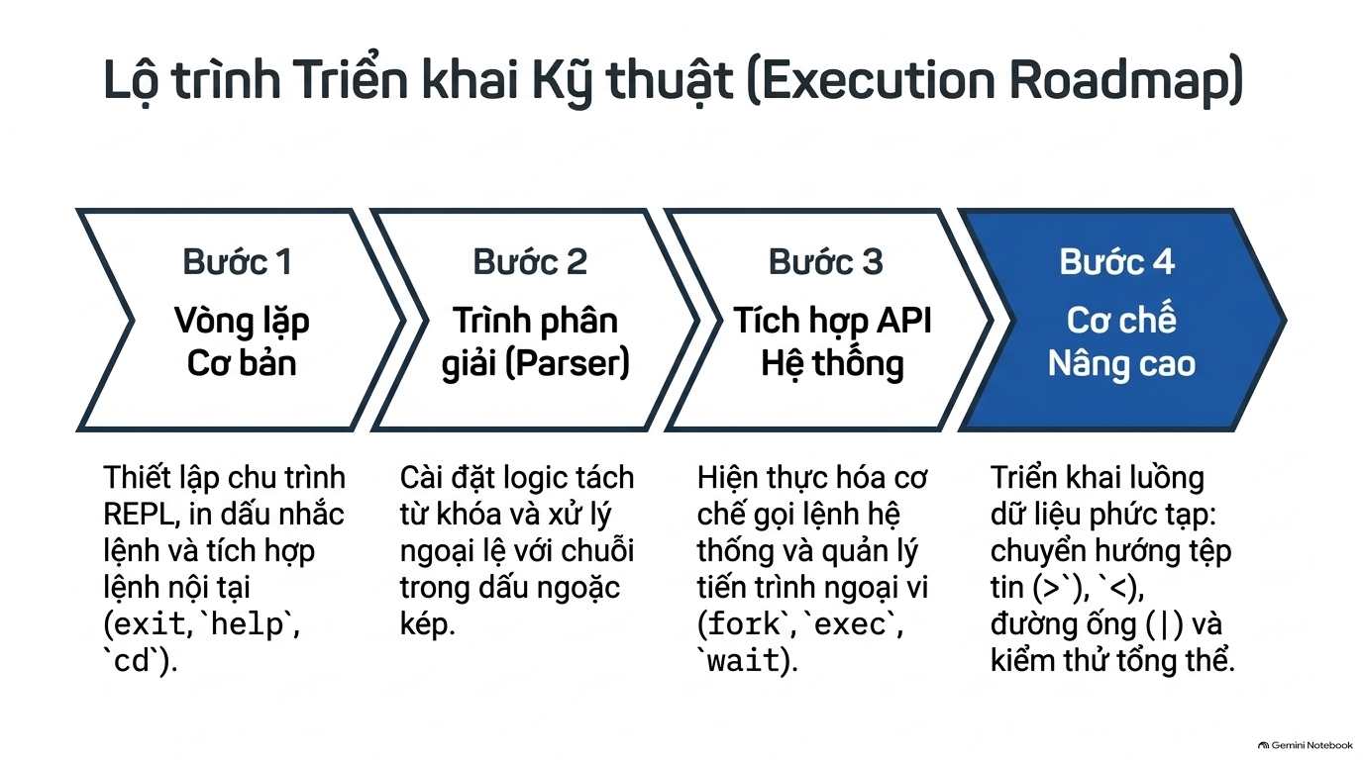

Slide 16
THANK YOU !

